Slide 1




ỦY BAN NHÂN DÂN QUẬN LONG BIÊN
TRƯỜNG TIỂU HỌC ÁI MỘ B
Môn: Địa lí
Bài 3: Khí hậu

Slide 2
Ôn bài cũ
+ Trình bày đặc điểm chính của địa hình nước ta.
+ Nêu tên và chỉ một số dãy núi và đồng bằng trên bản đồ địa lý tự nhiên Việt Nam.
+ Kể tên một số loại khoáng sản của nước ta và cho biết chúng có ở đâu?

Slide 3





CÁC VẤN ĐỀ CẦN TÌM HIỂU
1. Nước ta có khí hậu nhiệt đới gió mùa
2. Khí hậu giữa các miền có sự khác nhau
Notes:
3

Slide 4
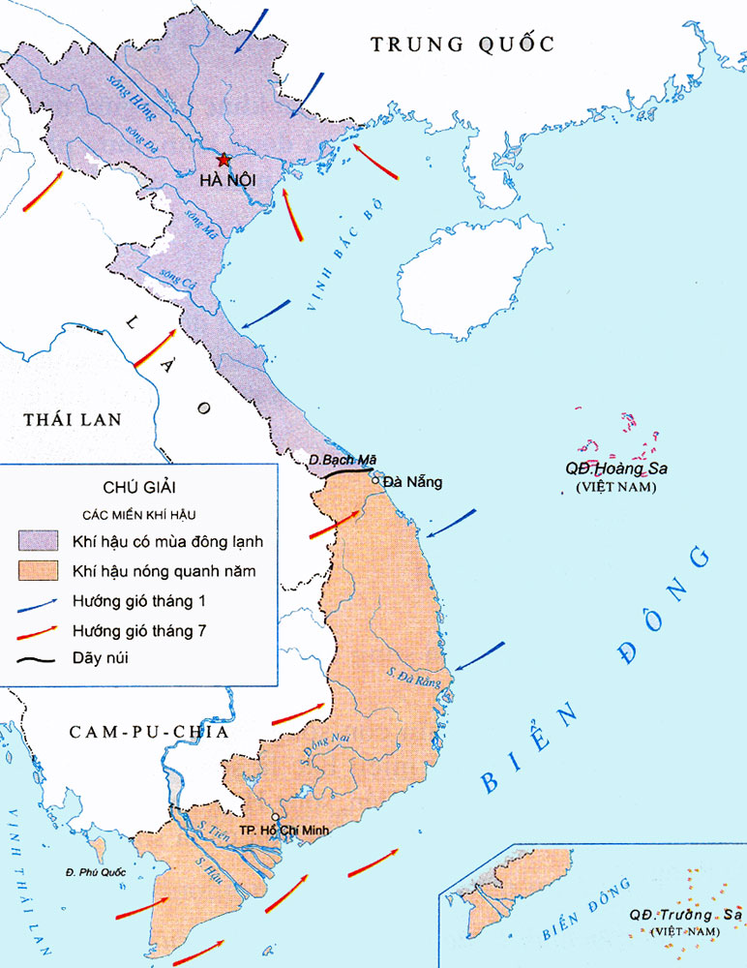
1. Nước ta có khí hậu nhiệt đới gió mùa:
- Hãy nêu đặc điểm khí hậu nhiệt đới gió mùa ở nước ta.
Notes:
4

Slide 5
Chỉ trên hình hướng gió tháng 1 và hướng gió tháng 7.
Tây Bắc
Bắc
ĐôngBắc
Tây
Đông
Tây Nam
Đông Nam
Nam
Notes:
5

Slide 6

Hướng gió tháng 1
Notes:
6

Slide 7


Hướng gió tháng 7.
Notes:
7

Slide 8
Khí hậu nước ta nói chung là nóng, trừ những vùng núi cao thường mát mẻ quanh năm.
- Gió và mưa ở nước ta thay đổi theo mùa.
- Trong một năm có hai mùa gió chính: một mùa có gió đông bắc, còn mùa kia là gió tây nam hoặc đông nam.
Trình bày được đặc điểm của khí hậu của nước ta.
Notes:
8

Slide 9
2. Khí hậu giữa các miền
Khí hậu miền Bắc nước ta khác khí hậu miền Nam như thế nào?
Notes:
9

Slide 10
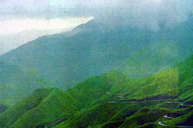
Khí hậu nước ta có sự khác biệt giữa miền Bắc và miền Nam, với ranh giới là dãy núi Bạch Mã.
Sự khác nhau giữa hai miền khí hậu Bắc và Nam như thế nào?
Notes:
10

Slide 11
* HOẠT ĐỘNG 2
Giới thiệu dãy núi BẠCH MÃ
Khí hậu giữa các miền có sự khác nhau
Sự chênh lệch nhiệt độ giữa
tháng 1 và tháng 7
Nhận xét khí hậu hai miền
Notes:
11

Slide 13
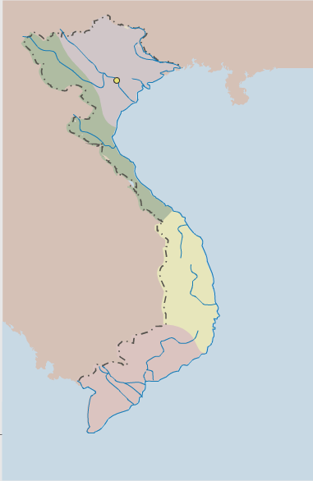
Lược đồ VIỆT NAM
Dãy núi Bạch Mã
Notes:
13

Slide 14
Vườn Quốc Gia Bạch Mã cách thành phố Huế 60km về phía Nam.
VQG Bạch Mã có diện tích 22.030 ha.
VQG Bạch Mã có nhiều đỉnh núi cao trên 1.000 m (đỉnh cao nhất là đỉnh Bạch Mã cao 1.450 m).
Nơi đây có tới 1.406 loài thực vật, trong đó, hơn 30 loài thực vật được ghi trong sách đỏ Việt Nam.
Ngoài ra, các nhà khoa học đã ghi nhận được 931 loài động vật, trong đó có 68 loài đã được ghi tên trong sách đỏ Việt Nam.
Notes:
14

Slide 15
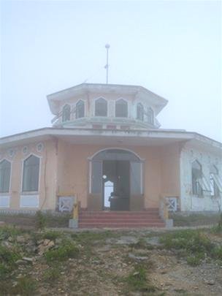
Vườn quốc gia Bạch Mã là khu bảo vệ và phát triển các mẫu chuẩn động thực vật và các hệ sinh thái thuộc vùng chuyển tiếp khí hậu giữa miền Bắc và miền Nam Việt Nam.
Hải Vọng đài ở Bạch Mã
Notes:
15

Slide 16
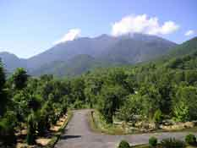
Đường lên V QG Bạch Mã
Notes:
16

Slide 17
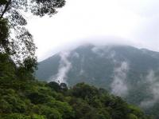
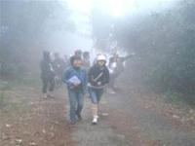
Hằng năm Bạch Mã vẫn đón khoảng 15.000 du khách. Họ đến Bạch Mã để tận hưởng không khí trong lành, được xem sự đa dạng sinh thái với sự hiện diện của những loài thú hoang, chim muông quý hiếm đang còn lại ở nơi đây.
Vườn quốc gia Bạch Mã. Ảnh: Lao Động.
Notes:
17

Slide 18
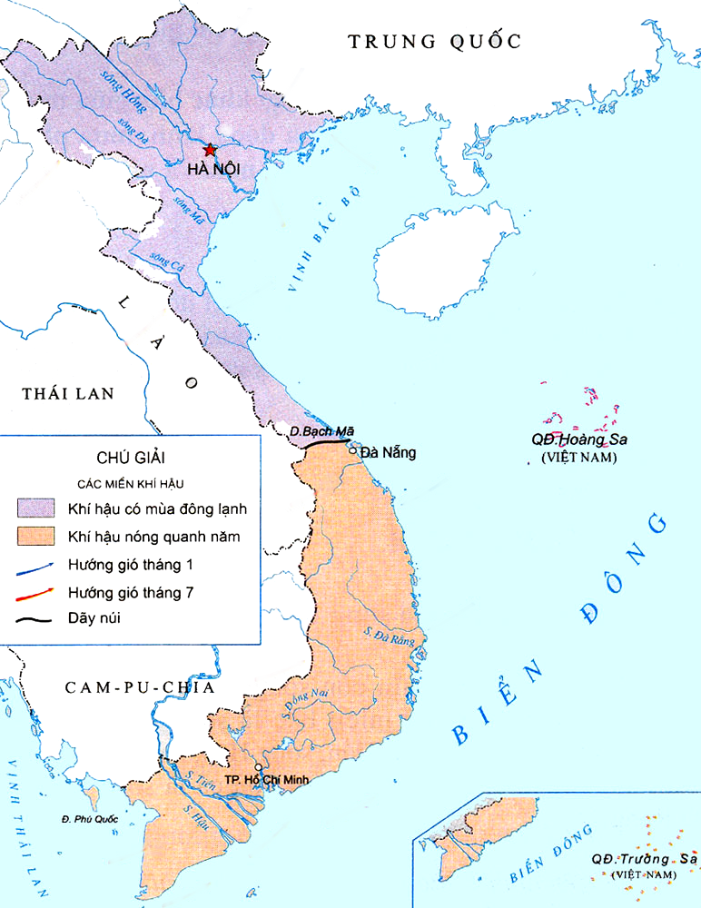
Ở miền Bắc, ứng với hai mùa gió là mùa hạ và mùa đông.
Mùa hạ trời nóng và có nhiều mưa.
Mùa đông lạnh và ít mưa.
Giữa hai mùa là những thời kỳ chuyển tiếp, quen gọi là mùa xuân và mùa thu.
Mùa xuân có mưa phùn ẩm ướt; mùa thu trời se lạnh, khô hanh.
Notes:
18

Slide 19
Ở miền nam khí hậu nóng quanh năm, chỉ có mùa mưa và mùa khô.
Mùa mưa thường có mưa rào.
Mùa khô hầu như không mưa, ban ngày nắng chói chang, ban đêm dịu mát hơn
Notes:
19

Slide 20
- Dựa vào bảng số liệu, hãy nhận xét về sự chênh lệch nhiệt độ trung bình giữa tháng 1 và tháng 7 của Hà Nội và Thành phố Hồ Chí Minh.
Địa điểm |  | Nhiệt độ trung bình (⁰C)
 |  | Tháng 1 | Tháng 7
Hà Nội |  | 16 | 29
TP.Hồ Chí Minh |  | 26 | 27
Bảng số liệu về nhiệt độ của Hà Nội và TP.Hồ Chí Minh
Notes:
20

Slide 21
Sự chênh lệch nhiệt độ trung bình giữa tháng 1 và tháng 7 của Hà Nội và Thành phố Hồ Chí Minh.
Notes:
21

Slide 22
Tháng 1
Hà Nội 16 (⁰C)
TP.Hồ Chí Minh 26 (⁰C)
Tháng 7
Hà Nội 29 (⁰C)
TP.Hồ Chí Minh 27 (⁰C)
Notes:
22

Slide 23
Địa điểm |  | Nhiệt độ trung bình (⁰C)
 |  | Tháng 1 | Tháng 7
Hà Nội |  | 16 | 29
TP.Hồ Chí Minh |  | 26 | 27
+ So nhiệt độ trung bình vào tháng 1 của Hà Nội với Thành phố Hồ Chí Minh.
+ So nhiệt độ trung bình vào tháng 7 của Hà Nội và Thành phố Hồ Chí Minh
+ Nhiệt độ trung bình vào tháng 1 của Hà Nội thấp hơn nhiều so với của Thành phố Hồ Chí Minh.
+ Nhiệt độ trung bình vào tháng 7 của Hà Nội và Thành phố Hồ Chí Minh gần bằng nhau.
Notes:
23

Slide 24
Địa điểm |  | Nhiệt độ trung bình (⁰C)
 |  | Tháng 1 | Tháng 7
Hà Nội |  | 16 | 29
TP.Hồ Chí Minh |  | 26 | 27
+ Vào khoảng tháng 1, ở miền Bắc có gió mùa đông bắc tạo ra khí hậu mùa đông, trời lạnh, ít mưa.
+ Vào khoảng tháng 7, ở miền Bắc có gió mùa đông nam tạo ra khí hậu mùa hạ, trời nóng và nhiều mưa.
+ ở miền Nam vào khoảng tháng 1 có gió đông nam, tháng 7 có gió tây nam, khí hậu nóng quanh năm, có một mùa mưa và một mùa khô.
Notes:
24

Slide 25
Khí hậu nước ta có sự khác biệt giữa hai miền Nam, Bắc còn do ảnh hưởng của dãy núi Bạch Mã. Dãy núi này kéo dài ra đến biển, nằm giữa hai thành phố Huế và Đà Nẵng tạo thành một bức tường chắn gió.
Khi gió mùa đông bắc thổi tới đây, ít khi vượt qua được dãy núi này. Vì vậy, phía bắc của núi (miền Bắc) có mùa đông lạnh còn phía nam của dãy Bạch Mã (miền Nam) lại nóng quanh năm. Cũng vì thế dãy núi này được coi là ranh giới khí hậu giữa hai miền Bắc - Nam nước ta.
- Khí hậu nước ta có sự khác biệt giữa miền Bắc và Miền Nam. Miền Bắc có mùa đông lạnh, mưa phùn; miền Nam nóng quanh năm với mùa mưa và mùa khô rõ rệt.

Slide 26
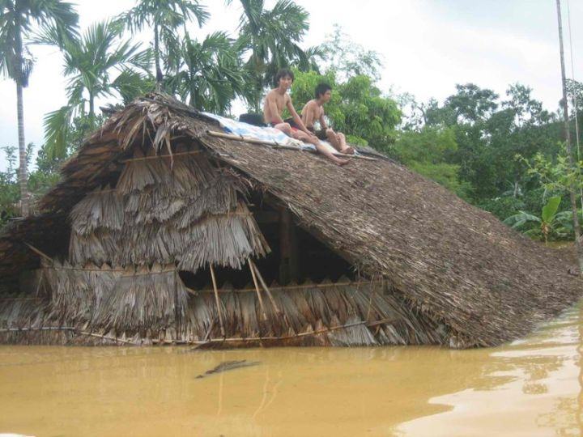
lũ lụt
Notes:
26

Slide 27
Ảnh hưởng của khí hậu
CÂU NÀO ĐÚNG ?
Khí hậu nước ta nóng và mưa nhiều nên cây cối dễ phát triển.
Tuy vậy, hằng năm thường có bão, có năm mưa lớn gây lũ lụt, có năm lại xảy ra hạn hán làm ảnh hưởng đến đời sống và hoạt động sản xuất của con người.
Đ
Đ
Notes:
27

Slide 28
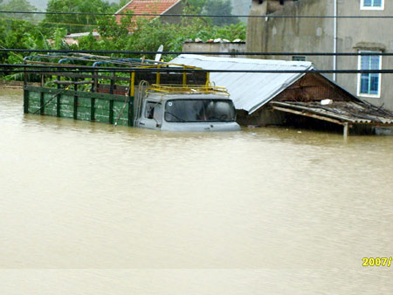
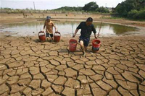
Mưa lớn gây lũ lụt làm ảnh hưởng đến đời sống và hoạt động sản xuất của con người
Lũ lụt, hạn hán gây ra những thiệt hại gì cho đời sống và sản xuất ?
Notes:
28

Slide 29
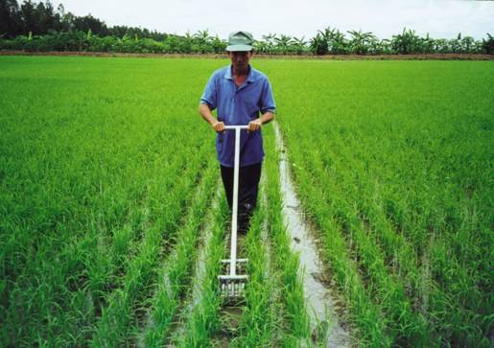
Ảnh hưởng của khí hậu đối với đời sống và hoạt động sản xuất của con người ra sao?
Notes:
29

Slide 30
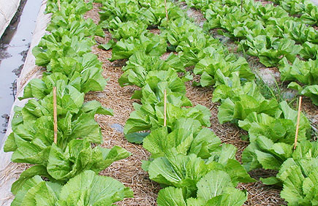
Notes:
30

Slide 31
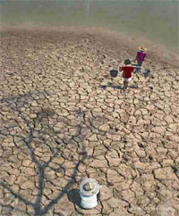
HẠN HÁN
Notes:
31

Slide 32
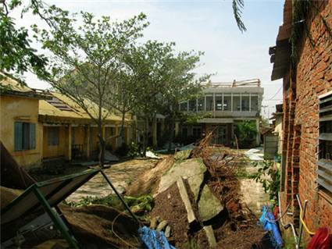
THIỆT HẠI DO BÃO
Notes:
32

Slide 33
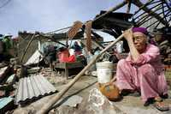
THIỆT HẠI DO BÃO
Notes:
33

Slide 34
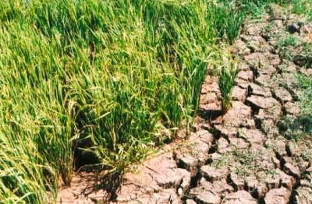
Hạn hán làm ảnh hưởng đến đời sống và hoạt động sản xuất của con người.
Notes:
34

Slide 35
CÂU HỎI
1. Hãy nêu đặc điểm của khí hậu nhiệt đới gió mùa ở nước ta?
2. Khí hậu miền Bắc và miền Nam khác nhau như thế nào?
3. Khí hậu có ảnh hưởng gì tới đời sống và hoạt động sản xuất ?
Notes:
35

Slide 36
CÂU NÀO ĐÚNG ?
Đặc điểm của khí hậu nhiệt đới gió mùa ở nước ta
Khí hậu nóng ẩm, mưa nhiều giúp cây cối phát triển nhanh, xanh tốt quanh năm. Sự thay đổi khí hậu theo vùng, theo miền đóng góp tích cực cho việc đa dạng hoá cây trồng.
Tuy nhiên hằng năm, khí hậu cũng gây ra những trận bão, lũ lụt, hạn hán làm ảnh hưởng không nhỏ đến đời sống và sản xuất của nhân dân ta.
Đ
Đ

Slide 37
CÂU NÀO ĐÚNG ?
Khí hậu nước ta thuận lợi cho cây cối phát triển, xanh tốt quanh năm
Nhưng cũng gây ra một số khó khăn, cụ thể là: có năm mưa lớn gây lũ lụt; có năm ít mưa gây hạn hán; bão có sức tàn phá lớn,…
Đ
Đ
Notes:
37

Slide 38
VIỆT NAM
Vị trí
Hình dạng
Nằm trong vùng nhiệt đới
- Gần biển.
- Trong vùng có gió mùa
Trải dài từ Bắc vào Nam
Ảnh hưởng của khí hậu đến đời sống và sản xuất
Khí hậu nhiệt đới gió mùa
Khí hậu thay đổi theo vùng
- Cây cối xanh tốt quanh năm, trồng được nhiều loại cây.
- Có bão, lũ lụt, hạn hán ảnh hưởng đến đời sống và sản xuất của nhân dân

Slide 39
Hiện nay môi trường đang bị đe dọa trầm trọng vì tình hình thế giới phát triển càng lúc càng cao, các nhà máy, công trình, xưởng sản xuất mỗi ngày thải ra ngoài môi trường rất nhiều khí thải, chất thải nguy hại, dẫn đến môi trường bị đe dọa ô nhiễm. Môi trường toàn cầu hiện nay đầy những yếu tố, nào là hạn hán, đói kém, thiên tai, lũ lụt. Dưới đây là các vấn đề nghiêm trọng mà trái đất đang phải chống chọi, đối mặt.
Trình bày những vấn đề môi trường được quan tâm hàng đầu hiện nay?

Slide 40
Những vấn đề môi trường được quan tâm hàng đầu hiện nay:
- Thiên tai
- Ô nhiễm môi trường
- Suy giảm tài nguyên thiên nhiên
- Nguồn nước đang bị khan hiếm
- Phá rừng làm biến đổi khí hậu
- Sự biến đổi khí hậu toàn cầu
- Chất thải nguy hại

Slide 41

GHI NHỚ ĐIỀU CẦN BIẾT VÀ XEM BÀI TIẾT SAU SÔNG NGÒI
Notes:
41

